Slide 1
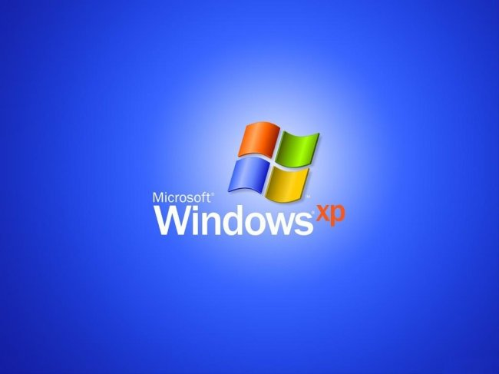
Операційна система Windows
Операційна система – це набір програм, призначених для управління комп'ютером, зберігання і обробки інформації, а також для організації роботи всіх підключених до комп'ютера пристроїв. Вона забезпечує високу надійність роботи та має зручний інтерфейс користувача. Найпоширенішою на сьогоднішній день операційною системою для персональних комп'ютерів є Windows XP.

Slide 2
Microsoft Office Word
Вікно редактора Word має декілька стандартних елементів. Одні з них постійно присутні на екрані, інші можна викликати за бажанням користувача. До них входять:
Рядок заголовка. Верхній рядок екрана є рядком заголовка, стандартного для Windows. В ньому виведено ім'я програми (в даному випадку Microsoft Word). Крім цього, в рядку заголовка є чотири кнопки: одна з лівого краю і три — з правого. Ліва кнопка — це кнопка виклику управляючого меню. Управляюче меню є типовим для будь-якого вікна Windows. Перша з правих кнопок згортає вікно до піктограми, друга — відновлює нормальний розмір вікна, третя — закриває вікно. Рядок меню, в свою чергу поділяється на: Файл — робота з файлами документів; Правка — редагування документів; Вид — перегляд документів; Вставка — вставка в документ малюнків, діаграм, поточної дати і часу, формул та інших об'єктів; Формат — форматування документів (встановлення шрифтів, параметрів абзацу); Сервис — сервісні функції (перевірка орфографії, встановлення параметрів настроювання Word); Таблица — робота з таблицями; Окно — робота з вікнами документів; ? — довідкова інформація про Word.

Slide 3
Microsoft Office Excel
Табличний процесор Excel фірми Microsoft призначений для введення, зберігання, обчислення і виведення великих обсягів даних у вигляді, зручному для аналізу і сприйняття інформації. Усі дані зберігаються й обробляються у вигляді окремих або зв'язаних таблиць.

Slide 4
Можливості Excel дуже високі (обробка тексту, управління базами даних). Програма настільки потужна, що в багатьох випадках перевершує спеціалізовані програми-редактори або програми баз даних. У середовищі програми Microsoft Office Excel існує можливість побудови діаграм і графіків. Наприклад:

Slide 5
Microsoft Office Access
Призначення будь-якої системи управління базами даних полягає в ефективній обробці великих масивів інформації. За допомогою СУБД можна змінювати, оновлювати, вилучати дані та складати звіти. БД MS Access містить у собі таблиці, запити, звіти, форми, макроси та інші об’єкти, які допомагають зберігати і обробляти дані.

Slide 6
Microsoft Office PowerPoint
З допомогою цієї програми можна створювати файли електронних презентацій, доповідей, повідомлень, листівок, електронних навчальних посібників та Web-сторінок. Презентація складається з базових елементів, які мають назву слайдів.

Slide 7
На даній презентації ми ознайомились зі складовими Microsoft Office:
- текстовим процесором MS Word;
- табличним процесором MS Excel;
- системою управління базами даних MS Access;
- програмою для підготовки презентацій MS PowerPoint.

Slide 8
Дякую за увагу!
Підготувала:
студентка групи Б 1-1
Сидоренко А. О.

